Slide 1
Сравнение различных подходов
к прогнозированию временных рядов
с регулярными периодическими компонентами
на примере данных о температурном режиме озер
ВОДИЧ
Иван Юрьевич
Notes:
Задача прогнозирования реальных временных рядов в экологии, гидрологии, гидробиологии являеется одной из приоритетных. Особый интерес представляют временные ряды с регулярными периодическими компонентами. Возникает необходимость создания моделей, адекватно описывающих все процессы в соответствующих областях.

Slide 2
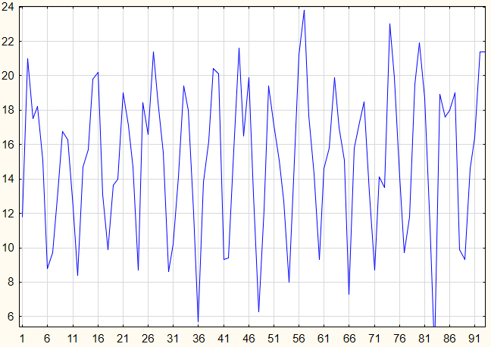
Рисунок 1 ― График среднемесячной температуры воды озера за период май — октябрь 1979 – 2012 гг
Размер выборки — 198 элементов
Notes:
Рассматриваемые данные ― температура воды на глубине 3 м озера Баторино. учебно-научного центра "Нарочанская биологическая станция им. Г.Г. Винберга".
Полученные данные - средние за месяц значения температуры с мая по октябрь
Размер выборки — 198 элементов
ряд демонстрирует две особенности:
присутствие линейного тренда.
наличие сезонной компоненты с периодом 6.

Slide 3
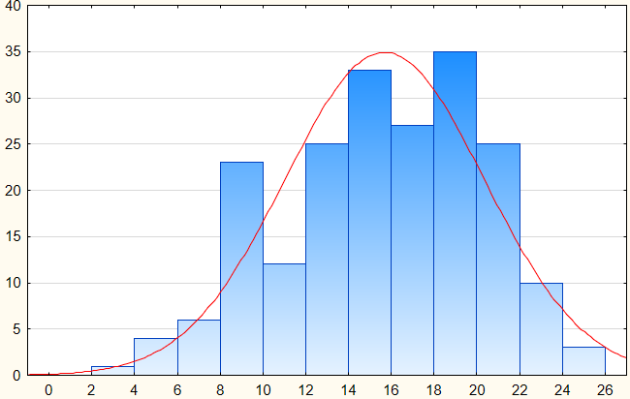
С уровнем значимости 0.05 приняли гипотизу о нормальном распределении для критериев: Колмогорова-Смирнова, Лиллифорс, Шапиро-Уилка
Рисунок 2 ― Гистограмма

Slide 4
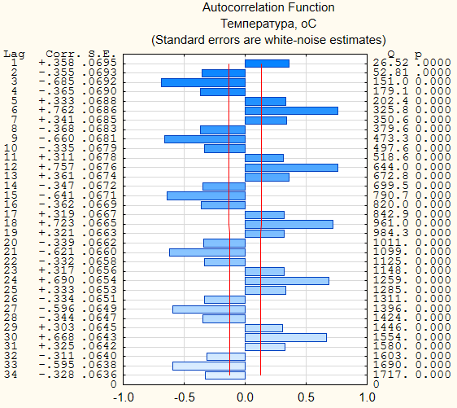

Корреляционной функция
гармонического процеса
Рисунок 3 ― График корреляционной функции
Рисунок 4 ― График корреляционной функции гармонического процеса

Slide 5
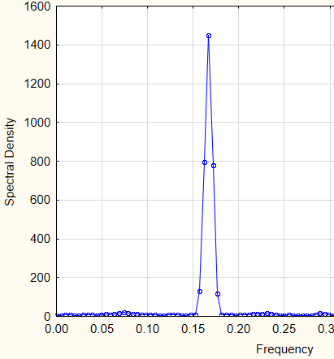

Спектральная плотность
гармонического процеса
Рисунок 5 ― График спектральной плотности
Рисунок 6 ― График спектральной плотности гармонического процеса

Slide 6
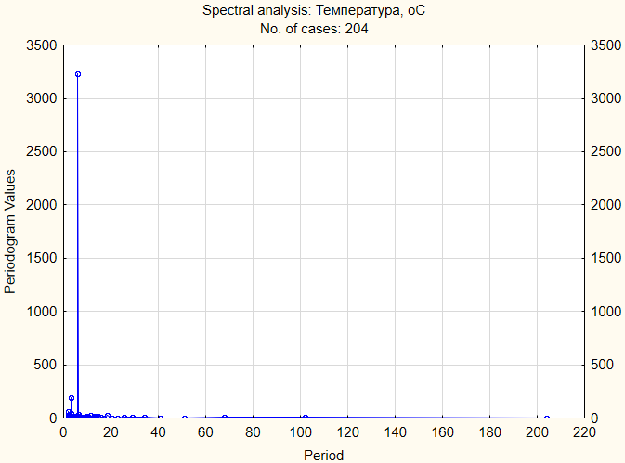
значительно
превосходит величина (≈ 3227) с периодом 6
Рисунок 7 ― Периодограмма

Slide 7
Аддитивная модель:
X(t) = u_{c}(t) + e(t), t = 1, 2, …, N
Расширенный тест Дики – Фуллера. С уровнем значимости 0.01 принимаем гипотезу: e(t) относится к стационарным в широком смысле случайным процессам

Slide 8
Гармонический анализ
MAD = 7.22, MSE = 2.30
Рисунок 8 ― График исходной выборки, полученной модели тренда и случайной компоненты

Slide 9
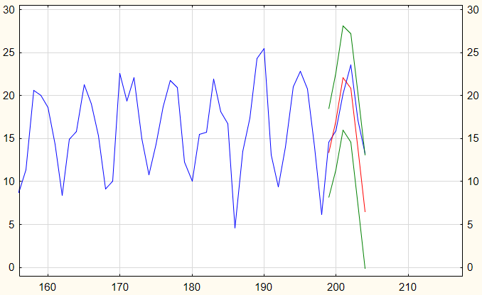
ARIMA
MAD = 2.09, MSE = 6.63
Рисунок 9 ― График исходной выборки и построенной модели на последний год.

Slide 10
Вывод
ARIMA
MAD = 2.09, MSE = 6.63
Гармонический анализ
MAD = 7.22, MSE = 2.30
модели адекватно описывают термический режим озера
более высокая точности у модели ARIMA
при краткосрочном прогнозе используем ARIMA
прогноз на долгий период обеспечит гармонический анализ

Slide 11
Спасибо за внимание

